Slide 1
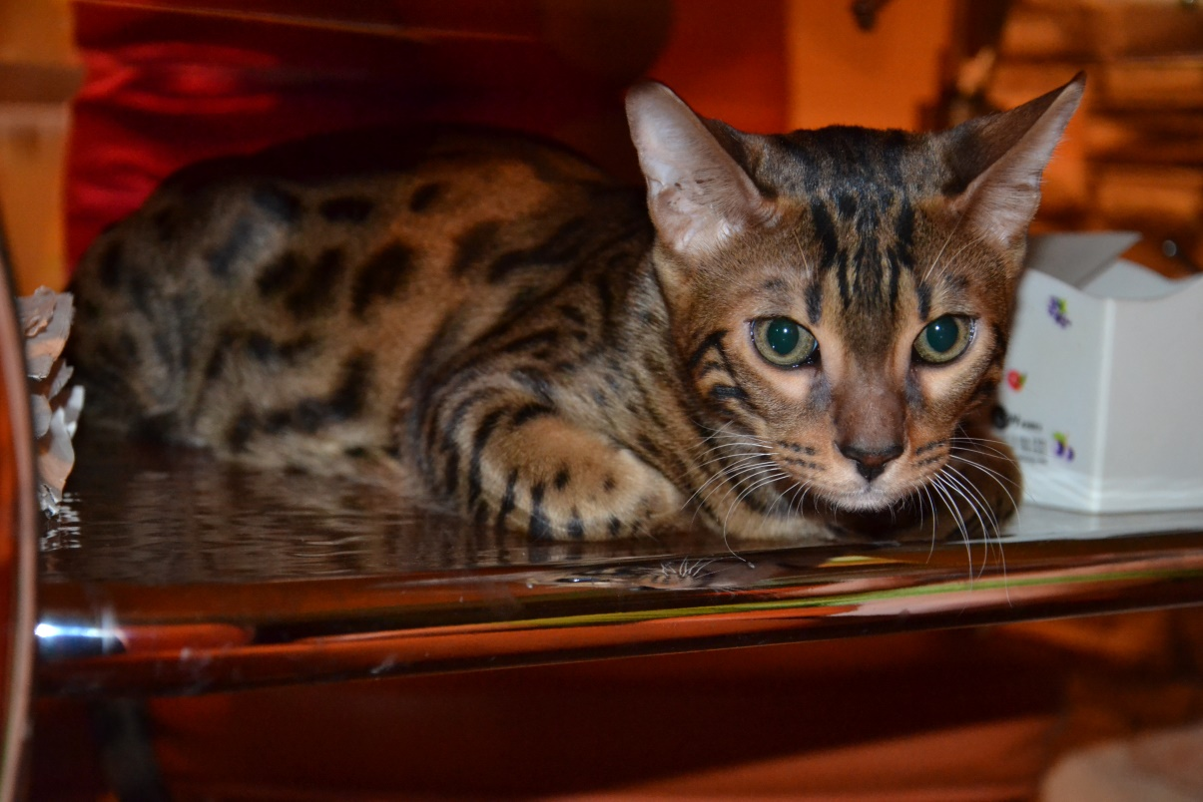
Тема: ПО СЕКРЕТУ ВСЕМУ СВЕТУ
Автор:
Балабушевич Алина Алексеевна
Классный руководитель:
Саломатина Светлана Михайловна

Slide 2
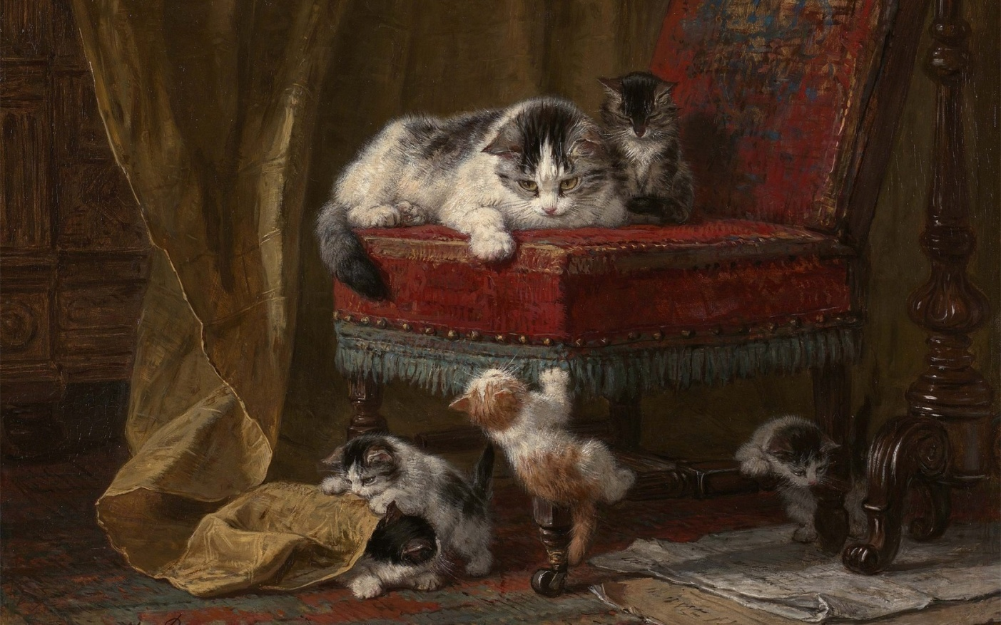
Введение
Мне очень хотелось завести котика. ..
И вот мне купили пушистое чудо!. Я счастлива! Своей радостью я делилась с друзьями и одноклассниками! Но оказалось, что многие только мечтают о котёнке, а родители не хотят выполнять просьбы детей. И я решила поделиться с ними некоторыми секретами , как убедить родителей купить котика.

Slide 3
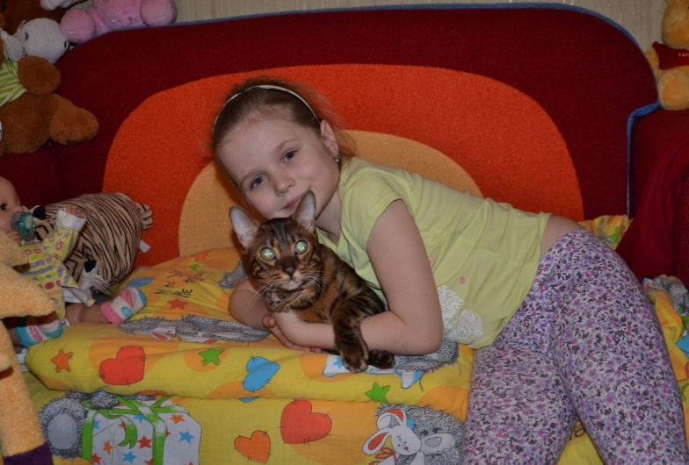
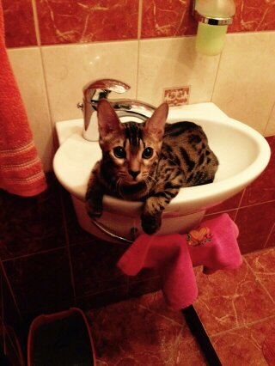
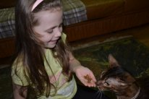
Цель: -поделиться радостью от общения с кошками и некоторыми секретами. Секрет 1-узнайте больше о кошках ; 2-выучите правила воспитания и ухода за кошками; 3 - Покажите своим поведением и учебой, что вы уже готовы отвечать за за свои поступки и за питомца.

Slide 4
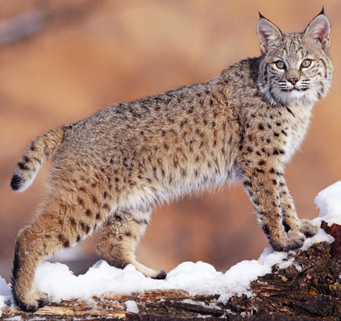
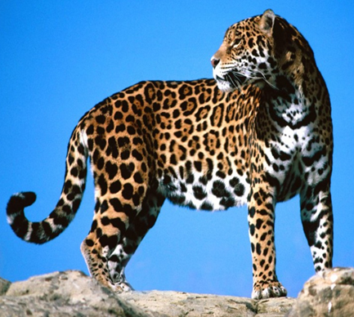
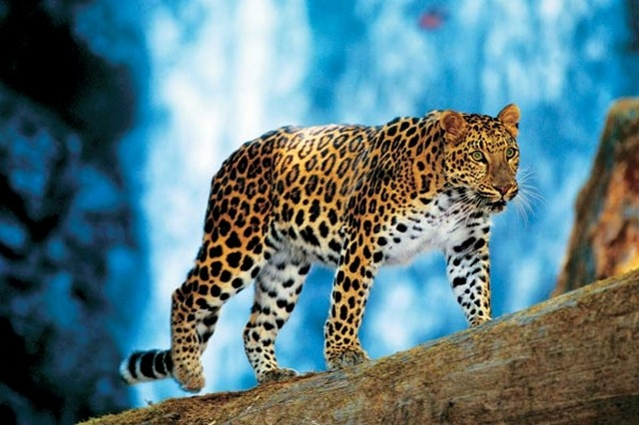
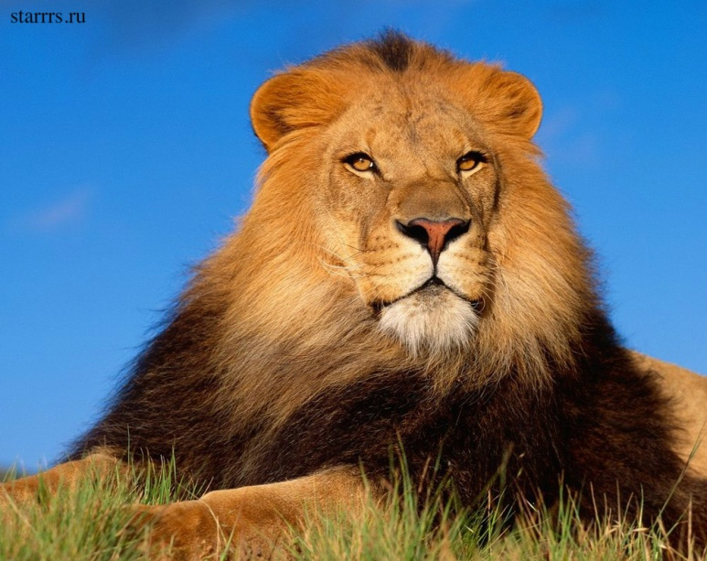
Родственники кошек
Мы должны знать, что кошки из семейства кошачьих.
К ним относятся: тигры, леопарды, рыси, львы.

Slide 5
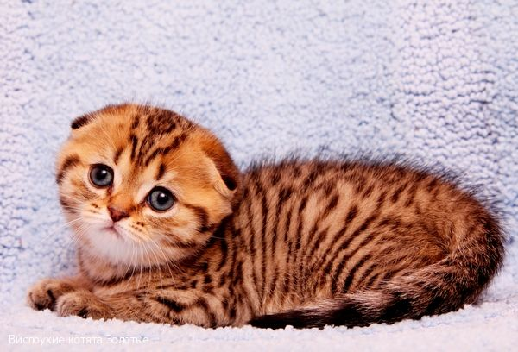
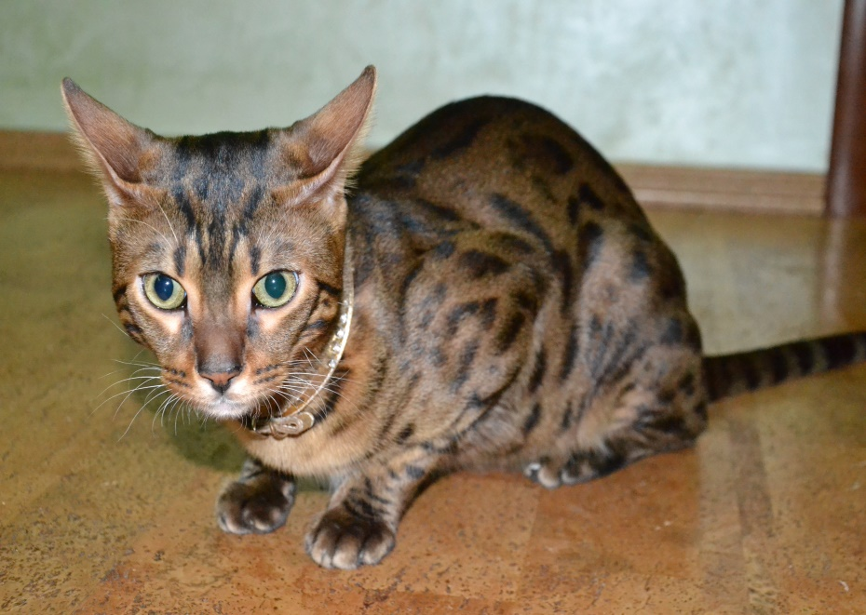
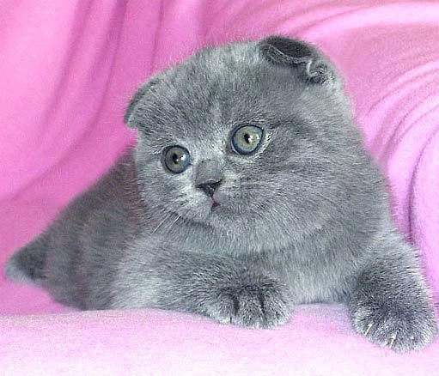
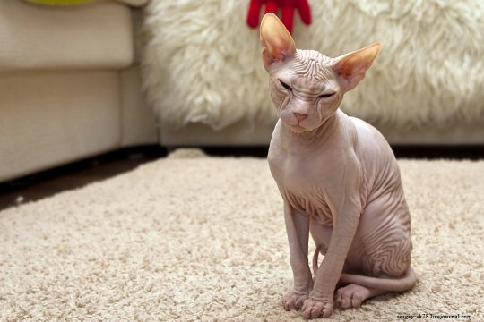
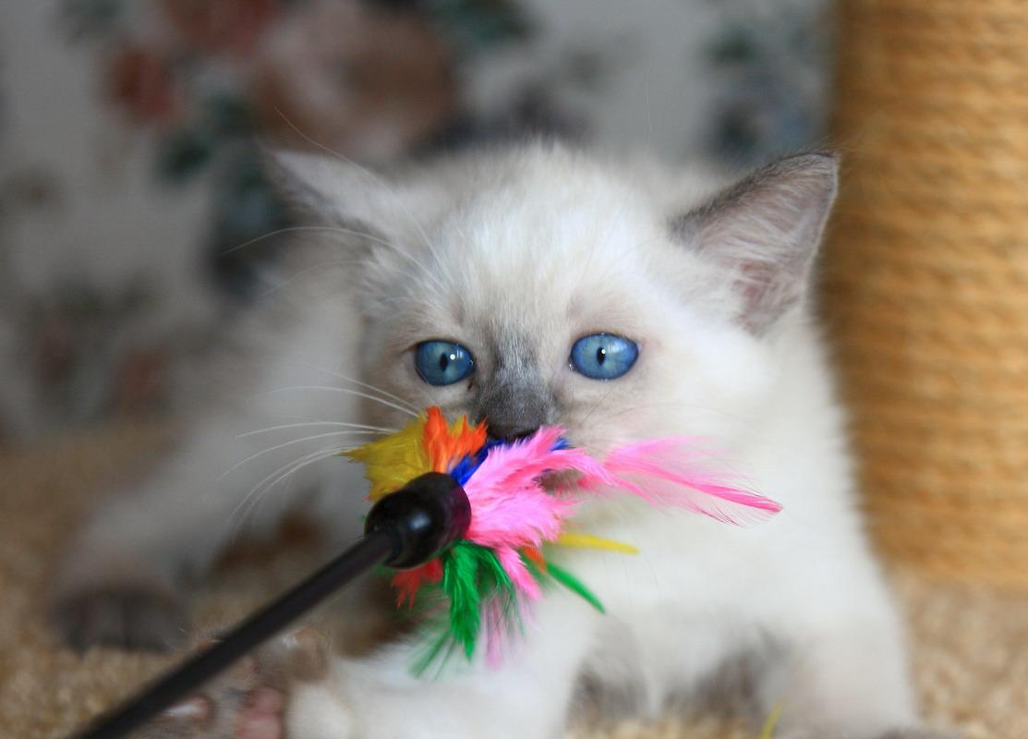
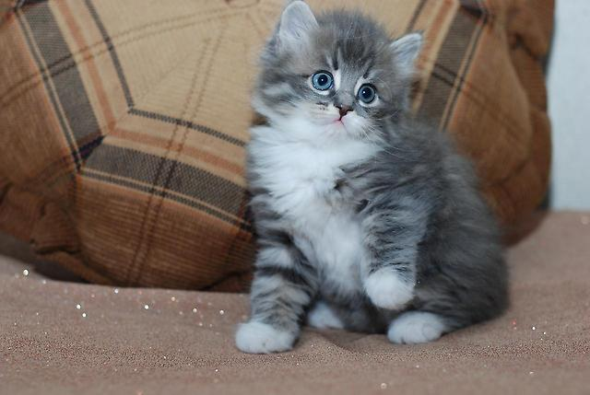
Породы бывают разные
Вислоухий Британец
Бенгальский
Вислоухий Шотландец
Сфинкс
Сибирская
Сиамская

Slide 6
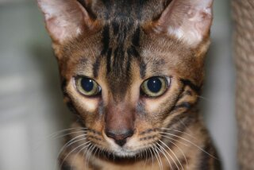
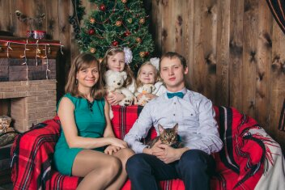
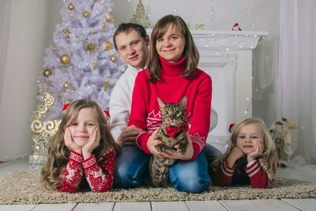
Стивен– домашний любимец!
Мы выбрали бенгальского котика и назвали его Стивен.
Он:
Высоко прыгает
Любит внимание
Ласковый и игривый
Любит детей

Slide 7
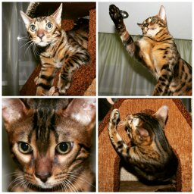
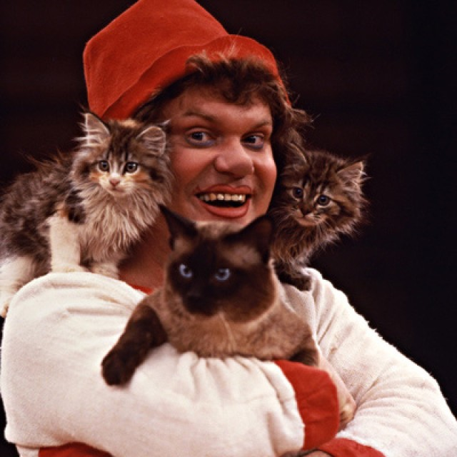
Кошачьи повадки. У него:
Тонкий слух;
Острое зрение;
Чистоплотность;
Умение ориентироваться в темноте.

Slide 8
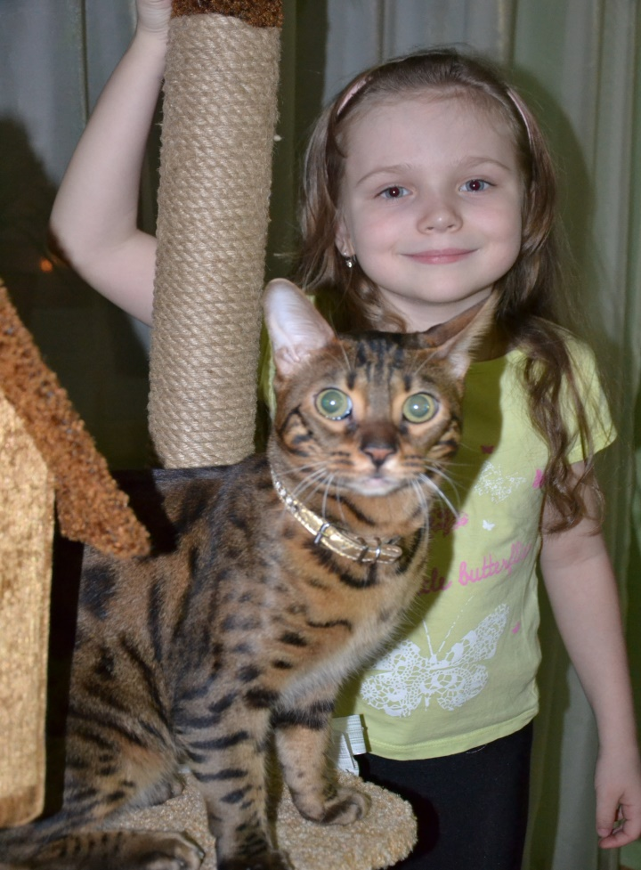
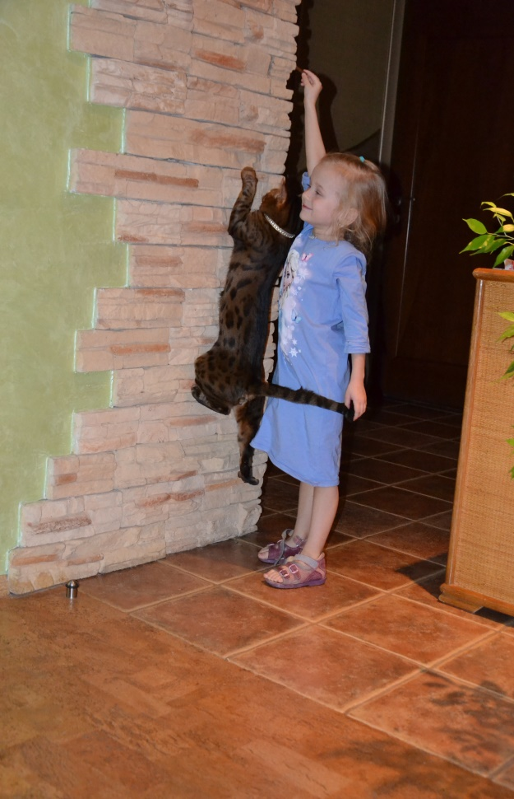
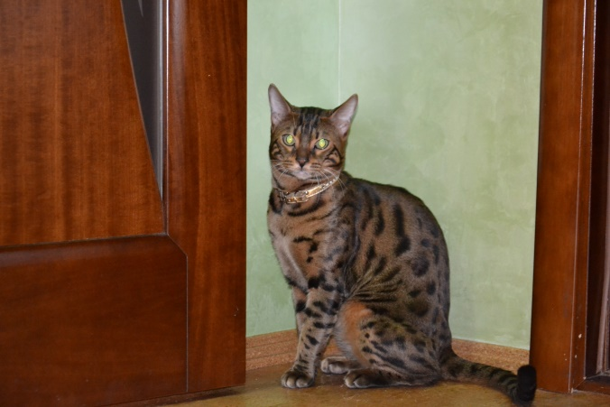
Нужно быть готовым
Если заводить кошку, надо быть готовым к тому, что хлопоты , конечно, будут. Но радости от того, что в доме есть пушистый любимец, который мурлыкает и встречает вас у дверей, еще больше.

Slide 9
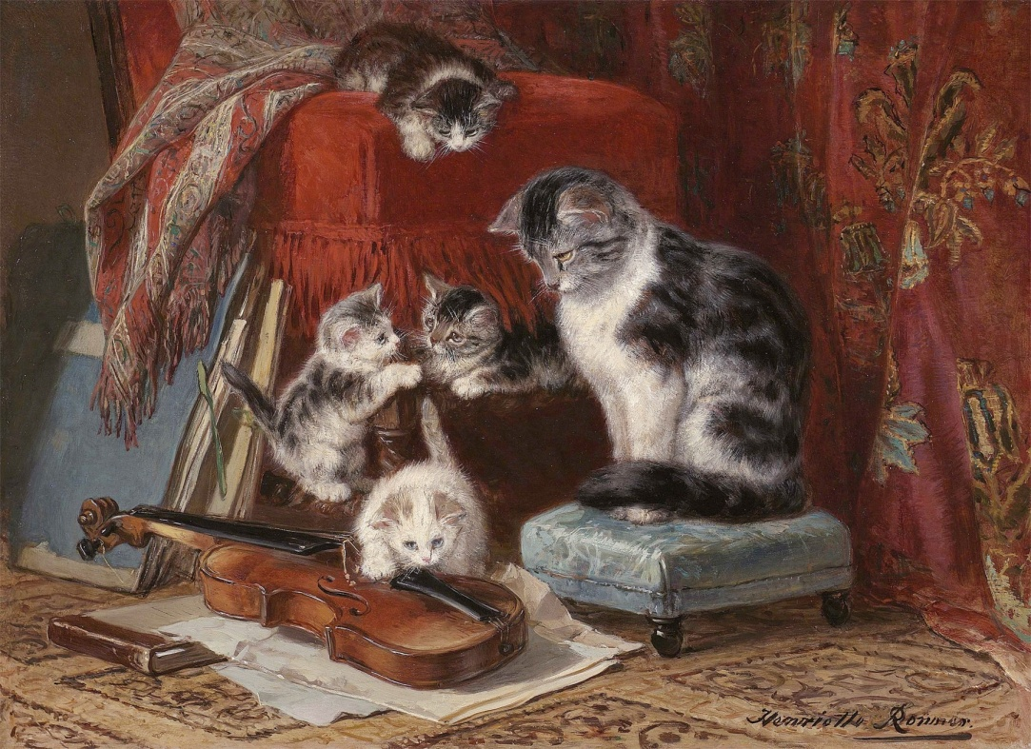
Скажу вам по секрету выводы
Узнайте больше о том, как
нужно ухаживать за кошкой;
Будьте готовы отвечать за
порядок в доме;
Докажите родным, что вы
понимаете – игры с котиком
не должны мешать учебе;
Прочитайте с родителями
книгу Куклачева «Уроки Добра»;
Знайте,ученые доказали, что дети, которые ухаживают за котиками, растут психически здоровыми, уравновешенными. А это значит, что они счастливы!
Расскажите об этом родителям, и они вам обязательно купят вам котика!

